Slide 1
ПОЭЗИЯ
КАК ОСОБОЕ ПЕРЕЖИВАНИЕ МИРА»

Slide 2
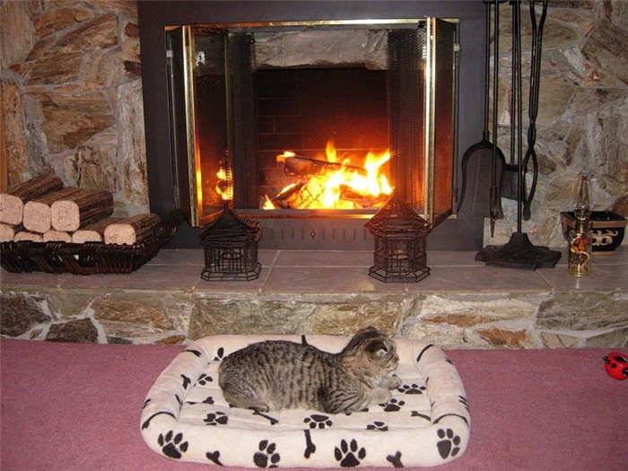

Slide 3
Люби дело – мастером будешь.

Slide 4
МАСТЕР -
◆ квалифицированный работник, занимающийся каким-либо ремеслом
◆специалист, достигший высокого умения, мастерства, искусства в какой-либо области
◆ловкий, искусный в каком-либо деле человек
◆ звание, присваиваемое за выдающиеся достижения в области спорта

Slide 5
Из Солнечного города наш коротышка,
Озорной и веселый этот мальчишка.
Он и поэт, и художник, и музыкант,
Ко всякому делу – особый «талант».
На любой вопрос он знает ответ,
Вот только правильный он или нет?
А теперь вот, отгадай-ка,
Как зовут его?

Slide 6
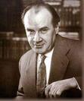
Николай Николаевич Носов
«Приключения Незнайки и его друзей»

Slide 7
Проба пера…
зима
замела
дорожки
окошки

Slide 8
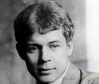
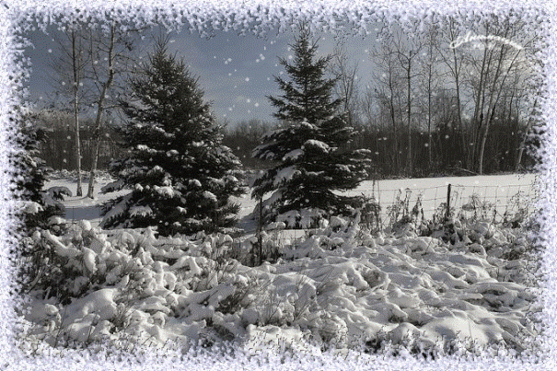
СЕРГЕЙ АЛЕКСАНДРОВИЧ ЕСЕНИН
«Поёт зима – аукает…»

Slide 9
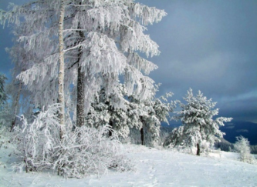
Работа с текстом
Мохнатый лес баюкает
Стозвоном сосняка
Ковром шелковым стелется
Озябли пташки малые
Стучит по ставням свешенным

Slide 10
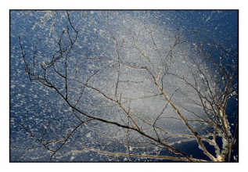
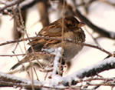
РАБОТА С ТЕКСТОМ
метелица во дворе
зима в лесу
зимняя вьюга
воробышки у окна
сон воробышков

Slide 11
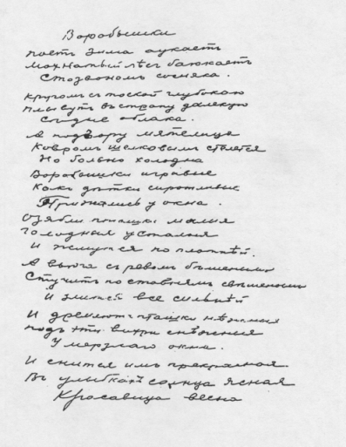
Люби дело –
мастером будешь.

Slide 12
РЕСУРСЫ:
http://kilat.ru/prazdniki/noviy-god/novyj-god-50.gif
http://feb-web.ru/feb/esenin/chronics/el1/el1-551-.htm
http://im7-tub.yandex.net/i?id=207967020-01
http://blogs.privet.ru/user/MaYa-Ma/tags/34246
http://static.diary.ru/userdir/7/1/9/5/719588/32398561.jpg
http://skazka.ucoz.ru/blog/2009-06-11-281
http://www.sovetika.ru/deti/neznaika.htm

